Slide 1
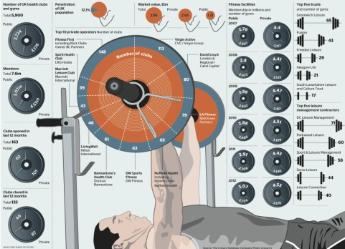
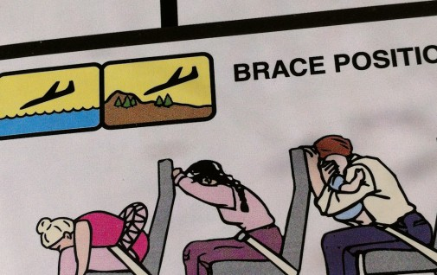
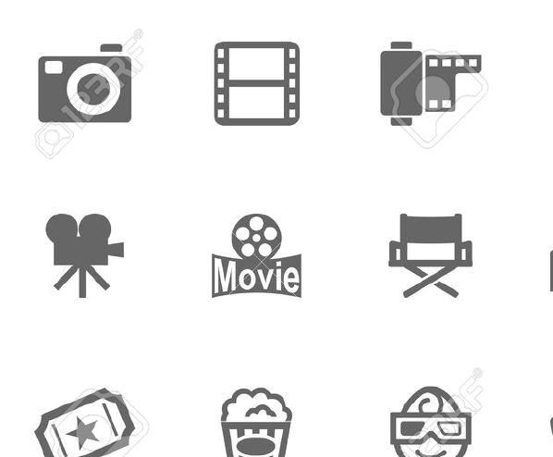
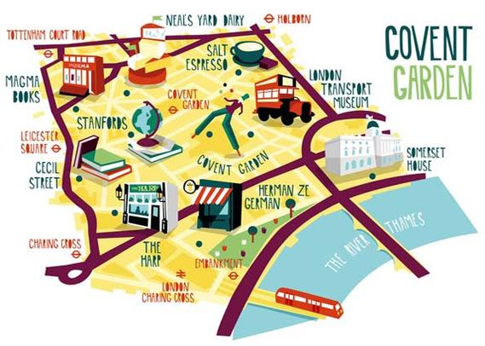
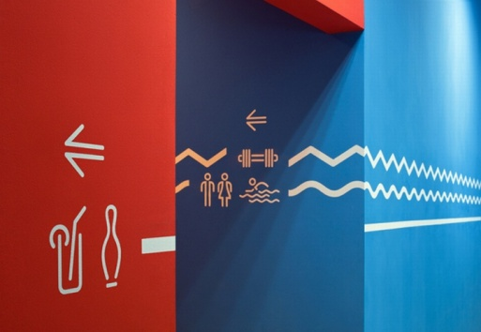
Komputer Aplikasi Vector
Introduksi
Dosen :
Muhammad Redintan Justin, M.Ds

Slide 2
Aturan Perkuliahan

Slide 3
Aturan (Umum) Kelas
Mahasiswa wajib hadir di kelas dengan maksimal keterlambatan 15 menit dari jadwal perkuliahan, mencatat brief/materi perkuliahan dari dosen, membawa progres & referensi proyek (syarat presensi), tidak melakukan plagiasi dan mengumpulkan tugas secara tepat waktu.
Kehadiran
Setiap mahasiswa wajib mengikuti mata kuliah DKV Grafis Informasi dengan rasio kehadiran 75% atau 12x pertemuan (termasuk UTS & UAS). Ketidakhadiran maksimal adalah 25% (atau setara 4 pertemuan) termasuk sakit, izin & dispensasi.
Melebihi batas minimum kehadiran otomatis akan dinyatakan tidak lulus dari mata kuliah Komputer Aplikasi Vector.

Slide 4
Deadline Tugas
Ketepatan waktu pengumpulan tugas merupakan salah satu kewajiban yang harus dilaksanakan mahasiswa Komputer Aplikasi Vector. Hal ini, dicaangkan sebagai langkah penegakan kedisiplinan berkarya. Keterlambatan pengumpulan suatu karya akan dikenakan aturan sbb :
1. Keterlambatan pengumpulan tugas biasa, pengurangan nilai -10/minggu.
Maksimal keterlambatan 2 minggu.
2. Keterlambatan pengumpulan UTS atau UAS, karya tidak diterima.
Nilai
Nilai suatu proyek/karya merupakan nilai dari ketepatan brief tugas, proses, memenuhi solusi, aspek eksperimental , kelengkapan & kerapihan penyajian & ketepatan waktu.
Nilai total terdiri dari Nilai Tugas (20%), UTS (20%), UAS (20%), Kehadiran (20%) & Etika (20%)

Slide 5
ETIKA
Jika terlambat lebih dari 15 menit masih diperbolehkan masuk namun tidak di beri presensi ke hadiran.
Menghubungi dosen hanya saat penting / menyangkut materi perkuliahan pada jam 07.00 – 19.00
Tidak diperbolehkan IZIN melalui chat/telpon, jika sakit wajib memberikan surat sakit saat masuk, izin diluar sakit harus diwakilkan orang tua dan orangtua menghubungi dosen.

Slide 6
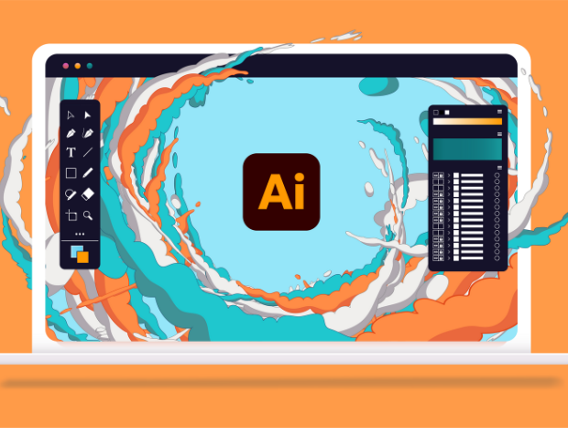
Tema Perkuliahan

Slide 7
Adobe Ilustrator
Adobe Illustrator adalah perangkat lunak untuk mengedit dan merancang grafis vektor. Program ini dikembangkan dan dipasarkan oleh Adobe Systems.
Adobe mulai mengembangkan Illustrator pada tahun 1985. Meski mulai dikembangkan sejak tahun 1985, tetapi Adobe Illustrator baru resmi dirilis pada Januari 1987. Adobe mulai didesain dan diprogram pada tahun 1985 yang merupakan aplikasi pendamping Photoshop.
Aplikasi ini biasanya digunakan untuk membuat berbagai kebutuhan desain mulai dari logo, konten promosi, grafik, karya seni digital, bahkan situs web. Adobe Illustrator cukup populer untuk proyek desain grafis yang berkaitan dengan pemasaran, periklanan, hingga untuk mengolah karya seni digital secara profesional.

Slide 8
Tugas 1

Slide 9
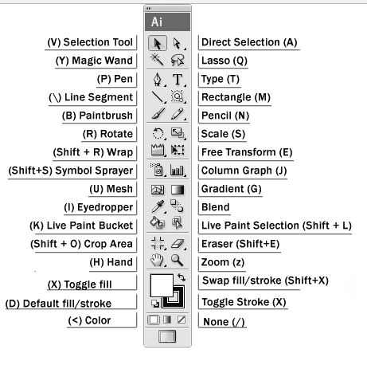
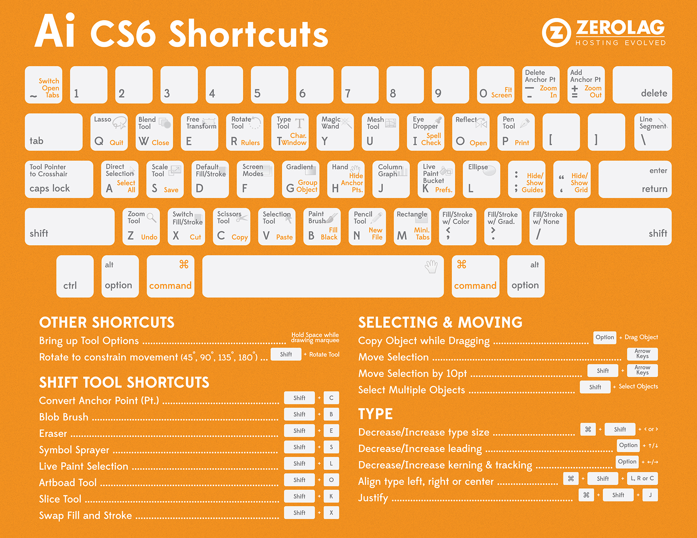
Fungsi Tools Adobe Ilustrator
2. Shortcut Keyboard pada Adobe Ilustrator

Slide 10
Selamat Berkarya

